Slide 1
9장. 테이블을 꾸며보자

Slide 2
목차
  1. 테이블 경계선 그리기
  2. 테이블 너비 지정과 텍스트 정렬하기
  3. 테이블 배경 색상 지정

Slide 3
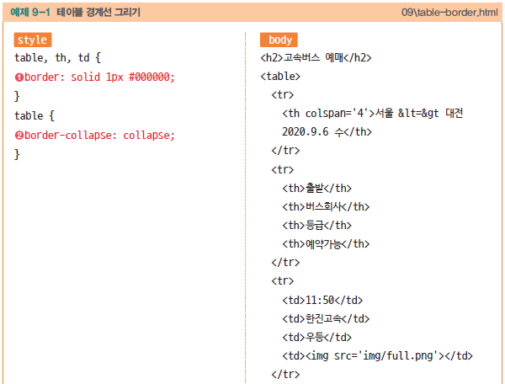
1. 테이블 경계선 그리기
CSS 이용하여 테이블 경계선 그리기

Slide 4
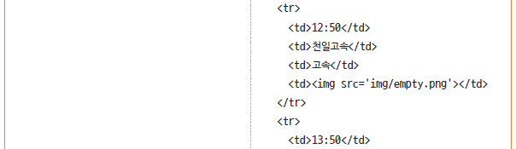
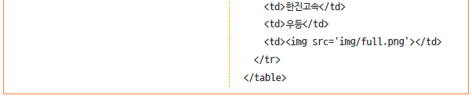
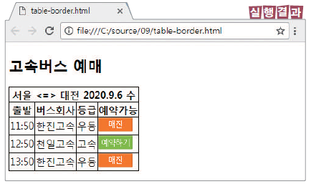
1. 테이블 경계선 그리기

Slide 5
1. 테이블 경계선 그리기
  border: solid 1px #000000;
    태그 선택자 table, th, td
    border 속성 이용하여 실선, 1픽셀 두께, 흑색 경계선 그림
  border-collapse: collapse;
    border-collapse 속성
    collapse 속성값
    테이블 경계선을 하나의 가는 실선으로 그림
      생략할 경우 이중실선

Slide 6
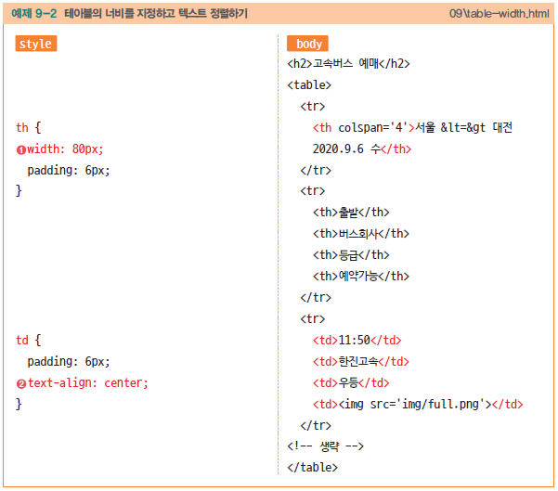
2. 테이블 너비 지정과 텍스트 정렬하기
테이블 너비 지정 및 테이블 셀 내 텍스트 정렬

Slide 7
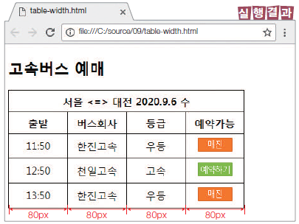
2. 테이블 너비 지정과 텍스트 정렬하기
  width: 80px;
    width 속성, 80px 속성값으로 너비 80픽셀로 확장
  text-align: center;
    text-align 속성, center 속성값으로 테이블 셀 안 요소를 중앙정렬

Slide 8
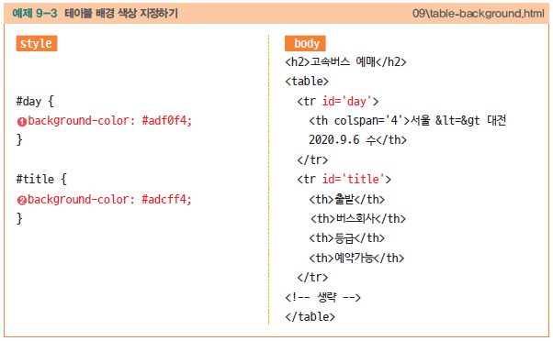
3. 테이블 배경 색상 지정
테이블의 특정 행 또는 셀에 배경 색상 지정

Slide 9
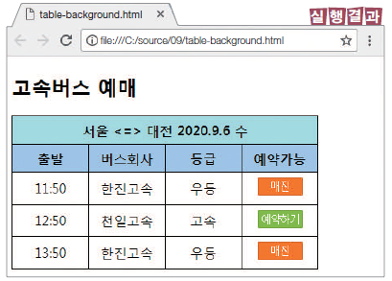
3. 테이블 배경 색상 지정
  background-color: #adf0f4;
    셀의 배경 색상을 색상코드 #adf0f4 색상으로 지정

